Slide 1
Electron Energy Loss spectroscopy
Studio con scattering di elettroni di eccitazioni su superfici ed interfacce.
Scambio energetico tra elettrone e eccitazioni del materiale:
Vibrazioni: localizzate = molecolari o delocalizzate = fononi
Eccitazioni elettroniche: elettrone lacuna, plasmoni
Tecniche alternative: eccitazione con radiazione elettromagnetica, atomi
Radiazione elettromagnetica: infrared (IR) spectroscopy, Raman spectroscopy
Helium atom scattering.

Slide 2
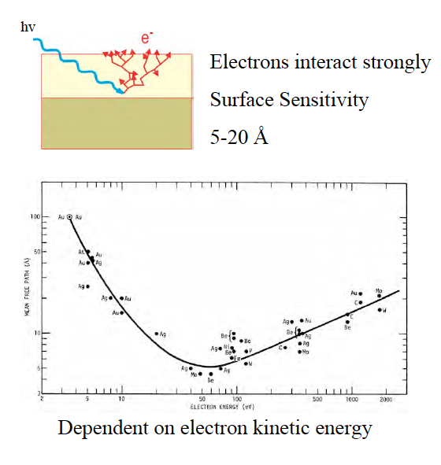
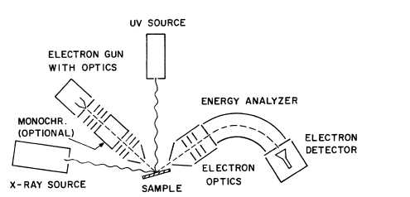
Electron mean free path in solidi:
Electron energy loss
Fascio incidente energia E₁, urto anelastico energia E₂= E₁ – h⍵₀
⍵₀ frequenza della vibrazione
Alta risoluzione energetica
larghezza delle righe vibrazionali meno di 1 meV, risoluzione ideale del sistema

Slide 3
Necessita’ di ultra alto vuoto per mantenere il sistema in condizioni controllate.
10⁻⁶ mbar 1 urto al secondo sulla superficie
Cammino libero medio degli elettroni in un gas
Preparazione della superficie pulita:
Sputtering (ion gun), annealing
Deposizione di molecole

Slide 4
Catodo
Filamento riscaldato → Elettroni escono dal materiale
WF e distribuzione di Fermi Dirac larghezza kT
Elettroni accellerati da campi elettrici
Per alta risoluzione → monocromatore
Dopo scattering analizzatore
Analizzatori basati su deflessione in campi elettrici statici
Alla fine dell’analizzatore ci sara’ un rivelatore di elettroni. Pochi elettroni al secondo (max 10⁶)
Contare il singolo elettrone.
Moltiplicatore di elettroni (channeltron)
Amplficatore, single channel analizer (discriminatore con soglia inferiore e superiore)
Misura del numero di elettroni in funzione dell’energia degli elettroni → spettro
Alta risoluzione per spettroscopia vibrazionale
Larghezza righe vibrazionali 1 mev

Slide 5
Charged particle energy analysis
4 methods
Scattering/collision with resonances
Time of flight measurement
Retarding potential → high pass filter (LEED optics)
Deflection in magnetic or electrostatic fields (or combinations) band pass filter

Slide 6
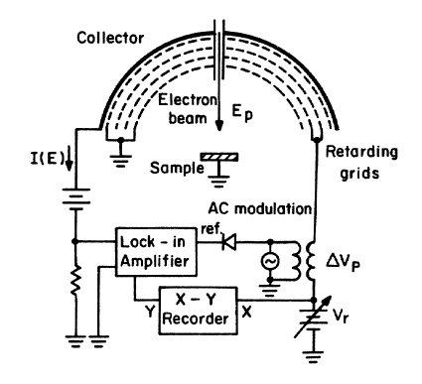
Retarding potential analyzer (LEED optics)

Slide 7
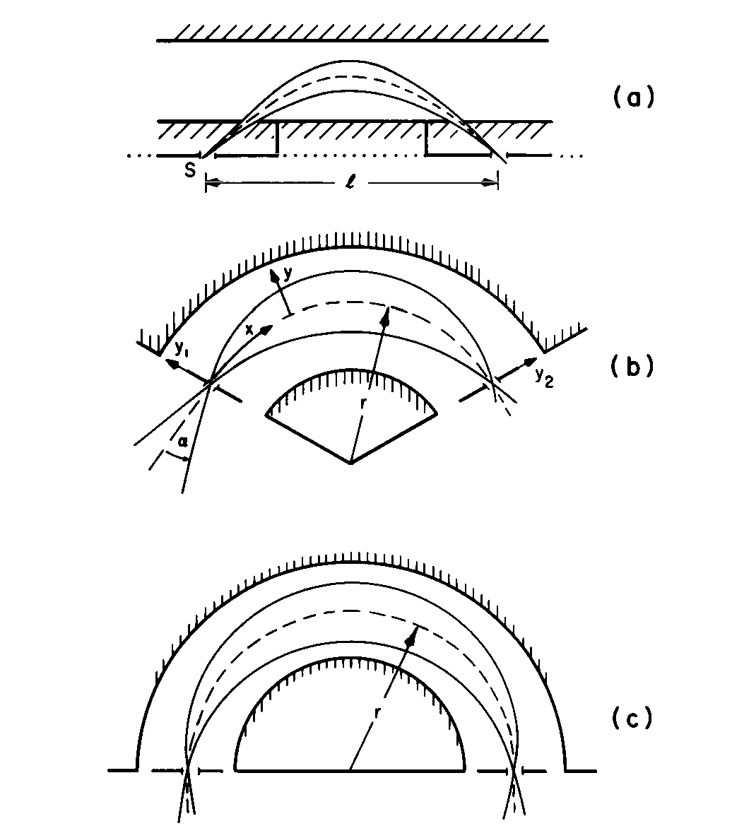
Analizzatori basati su deflessione in campi elettrici statici
Vari tipi di analizzatori:
a) Plane mirror o cilindrica mirror (CMA)
b) Cylindrical deflector
c) Spherical deflector

Slide 8
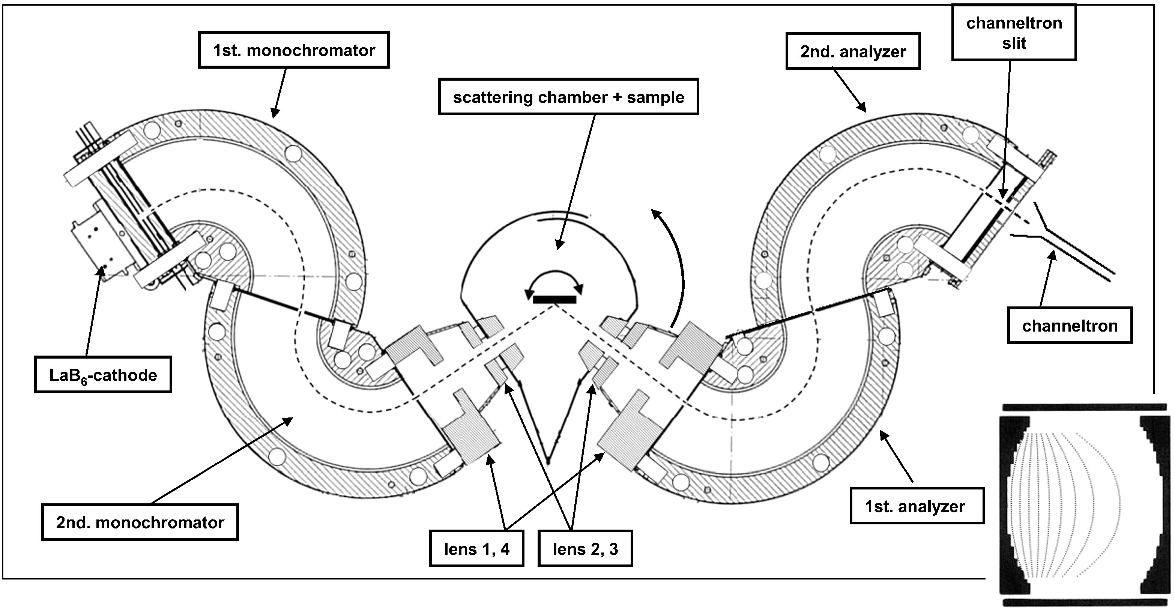

Slide 9
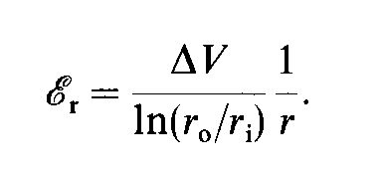
Principio di funzionamento di analizzatore a deflessione.
Sferico o cilindrico
Traiettoria circolare per cui forza elettrostatica corrisponde a m x accelerazione centripeta
Nel caso di analizzatore a deflessione cilindrico:

Slide 10
Focalizzazione di primo ordine

Slide 11
Monocromatore per elettroni.
Catodo emette elettroni con distribuzione Maxwell Boltzmann (Fermi Dirac?)
Temperatura catodo elevata
Larghezza in energia circa mezzo eV
Necessita’ di monocromatizzare
Problemi con picchi fantasma (emissione di secondari sulle pareti dell’analizzatore)

Slide 12
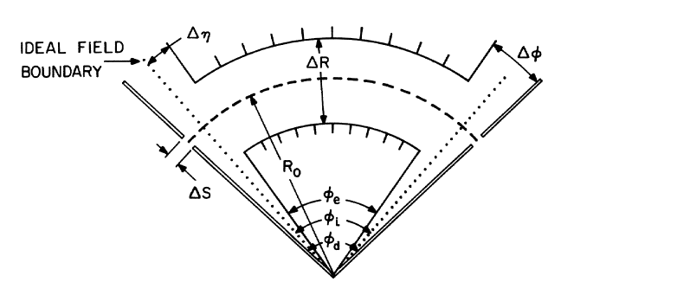
Fenditure di ingresso e uscita, Effetti di bordo (fringe effects),

Slide 13
Altri problemi:
campi magnetici → scelta materiali, schermaggio magnetico
Fondo: dobbiamo misurare intensita’ 10⁻⁶ rispetto picco speculare
Elettroni con α grande che entrano nella fenditura di uscita dovuti a scattering dalle fenditure (spigoli sharp) caricamento delle fenditure , potenziali indeterminati. I problemi crescono al diminuire dell’energia degli elettroni, energia di passo, valutare fondo rispetto a risoluzione.
Picchi fantasma
A energie minori dell’elastico origine principale: elettrodo interno del monocromatore o elettrodo esterno dell’analizzatore.
Corrugazione della superficie dell’elettrodo per ridurre la riflessione

Slide 14
Analizzatore: modalita’ di acquisizione di uno spettro.
Energia passante variabile risoluzione assoluta variabile risoluzione relativa costante , aumenta la banda passante e il segnale all’aumentare dell’energia di passo
Pass energy costante E₀= cost, risoluzione costante, necessita’ di ottica di preritardo.

Slide 15
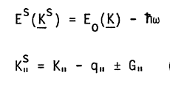
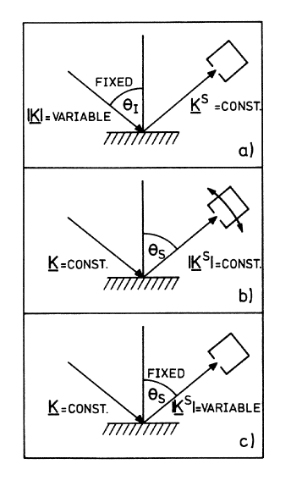
Electron energy loss spectroscopy
Elettroni di qualche eV diffusi dalla superficie
Suddivisione in scattering di dipolo e impact scattering

Slide 16
Atomo o molecola che vibra:
Momento di dipolo elettrico che oscilla
Interazione con l’elettrone, piccolo angolo di scattering (rispetto a speculare)\
Impact scattering distribuito su tutto l’angolo solido, analizzatore raccoglie piccolo angolo solido, bassa intensita’ impact scattering
dipolo elettrico di molecola che vibra. Campo lettrico di dipolo a lungo range

Slide 17
Potenziale di dipolo
E_{i} ; k^{(i)} E_{S}= E_{i} +-hω₀; k^{(s)}

Slide 18
Approssimazione di Born
Helmoltz equation
G(r) funzione di Green

Slide 19
Approssimazione di Born
Ampiezza di scattering in prima approssimazione di Born

Slide 20
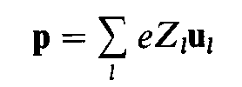

Slide 21
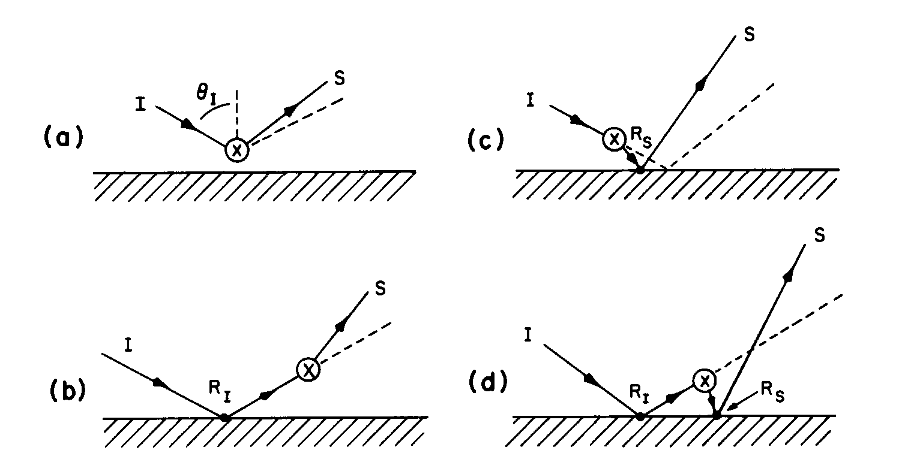

Slide 22
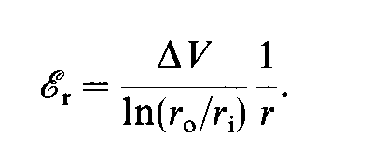
Y deviazione radiale dal cammino centrale

Slide 23
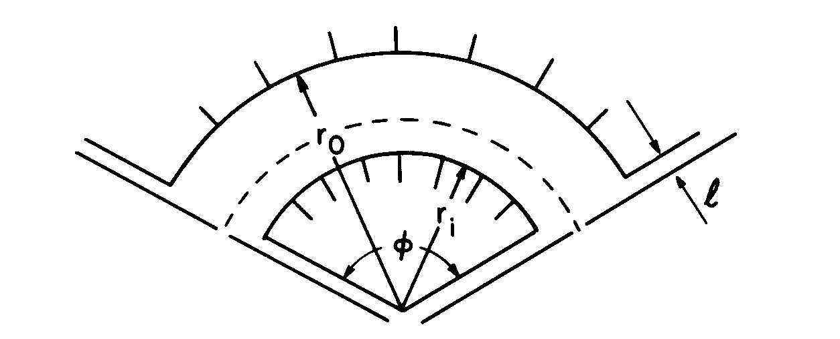
Fringe effects effetti di bordo

